Slide 1
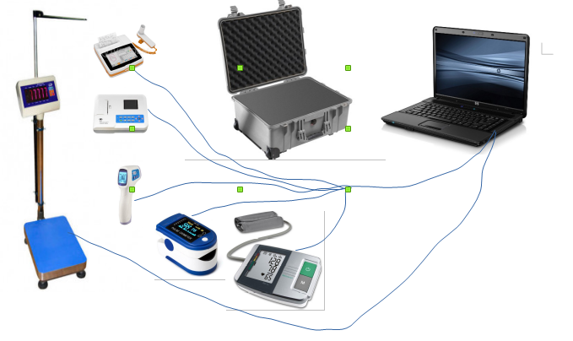
Информационные технологии в медицине
Аналитический программно-аппаратного комплекс (АПАК) для оценки состояния здоровья детей различного возраста.
Руководитель проекта – Заведующая кафедрой факультетской педиатрии ФГБОУ ВО «СамГМУ», д.м.н., доцент, Порецкова Галина Юрьевна
ЦЕЛЬ ПРОЕКТА
Создание аналитического программно-аппаратного комплекса (АПАК) с интеграцией в систему обмена информацией в здравоохранении для усовершенствования процедуры наблюдения за новорождённым и проведения профосмотра детей дошкольного и школьного возраста, повышения их качества.
ОПИСАНИЕ ПРОЕКТА
Проектом предусмотрено создание цифрового АПАК замкнутого цикла с разработкой IT-сервисов, софтов (система считывания физических параметров, показателей функционального состояния организма с возможностью обработки, анализа, хранения и дистанционной передачи данных) применительно к различным этапам оказания медицинской помощи детскому населению (проведение профилактических осмотров, наблюдение в период новорождённости, наблюдение за течением патологического процесса).
Возможности АПАК
Фиксация объективных параметров состояния здоровья ребёнка (антропометрических и функциональных)
Дистанционное наблюдение и оценка передаваемых параметров
Автоматизированное формирование базы данных и составление отчётов
Формирование регистров пациентов по нозологии
Автоматизированное формирование плана диспансеризации
Возможность планирование ресурсов, необходимых для ведения пациентов
Возможность анализа, передачи и хранения данных.
НЕОБХОДИМОСТЬ РЕАЛИЗАЦИИ
Одной из причин роста числа детей с хроническими заболеваниями и инвалидностью являются невысокое качество профилактических осмотров и дефицит врачей узких специалистей.
В настоящее время не всегда есть возможность фиксации параметров пациента, передача информации специалистам и ее сохранение для оценки в динамике.
Реализация проекта позволит оптимизировать доврачебный этап профилактических осмотров силами медицинских работников среднего звена с использованием цифровых приборов и обеспечением возможности дистанционной оценки параметров состояния здоровья детей врачом, спрогнозировать необходимость участия в осмотре врачей узких специальностей.
Проект обеспечит удобную оперативную коммуникацию специалистов педиатрического звена для отслеживания параметров новорождённых и детей с острой патологией.
НОВИЗНА ПРОЕКТА
Проект АПАК относится к прикладным медицинским разработкам, позволяющим вывести на новый уровень организацию проведения профилактических осмотров и дистанционное наблюдение за пациентом с использованием цифровых технологий. Цифровые инструменты и продукты, полученные при выполнении проекта позволят оптимизировать проведение профилактических осмотров несовершеннолетних, создать удобную для специалистов первичного звена систему сбора, анализа и передачи информации, доступную и для специалистов различных уровней оказания помощи.
ВКЛАД ПРОЕКТА В СТРАТЕГИЮ САМГМУ
Лидерство в научной деятельности (НИР, патенты, публикации);
Лидерство в инновациях - создание и внедрение цифрового инновационного продукта (цифровизация здравоохранения);
Лидерство в медицинской деятельности - повышение качества медицинской помощи с использованием цифровых технологий;
Повышение дохода ВУЗа.
ОБЛАСТЬ ПРИМЕНЕНИЯ
Результаты реализации проекта найдут широкое применение в учреждениях практического здравоохранения, оказывающих первичную медико-санитарную помощь детскому населению. Продукт проекта будет востребован коммерческими медицинскими учреждениями, в том числе в рамках реализации абонементного наблюдения за детьми. Использование результатов проекта позволит существенно продвинуться в направлении цифрового развития здравоохранения.

